Slide 1

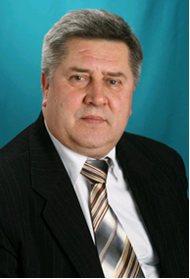
Науковець розумом і серцем
Кухарчук Василь Васильович
завідувач кафедри
ТЕЕВ ВНТУ,
д. т. н., професор

Slide 2


Науково-технічна бібліотека ВНТУ
вшановує завідувача кафедри
теоретичної електротехніки
та електричних вимірювань,
д. т. н., професора, гарного викладача,
науковця, вмілого організатора та керівника
Василя Васильовича
Кухарчука
з 65-річним ЮВІЛЕЄМ!

Slide 3
Життєвий шлях ювіляра
Не бійся допомагати людям
(В. В. Кухарчук)
Кухарчук Василь Васильович
народився 19 вересня 1952 року на Вінниччині.
В 1970 році вступив до Київського політехнічного інституту.
В 1975 році закінчив Вінницький політехнічний інститут, факультет радіоелектроніки за спеціальністю – електронні обчислювальні машини.
Після закінчення Вінницького політехнічного інституту з листопада 1975 року по листопад 1976 року служив в лавах Радянської Армії.
З грудня 1976 року працював на інженерних посадах, а з 1980 року – начальником конструкторського бюро нестандартних засобів вимірювань відділу автоматизованих систем управління технологічними процесами Вінницького заводу радіотехнічної апаратури.

Slide 4
З 1983 по 1987 рр. навчався в аспірантурі при Вінницькому політехнічному інституті, де й залишився працювати. Спочатку – на посадах асистента, старшого викладача, доцента кафедри автоматики та інформаційно-вимірювальної техніки, а з 1995 р. на посадах доцента та професора кафедри метрології та промислової автоматики.
У 1988 році захистив кандидатську, а в 1999 році докторську дисертацію у Вінницькому державному технічному університеті за спеціальністю 05.11.13 – прилади і методи контролю та визначення складу речовин.
З 2001 року і по теперішній час завідує кафедрою теоретичної електротехніки та електричних вимірювань факультету електроенергетики та електромеханіки Вінницького національного технічного університету.

Slide 5
Звання та нагороди
1988 р. – кандидат технічних наук ;
1990 р. – доцент каф. автоматики та інформаційно-вимірювальної техніки;
1995 р. – доцент каф. метрології та промислової автоматики;
2000 р. – доктор технічних наук, професор каф. метрології та промислової автоматики;
2001 р. – і по теперішній час завідувач каф. теоретичної електротехніки та електричних вимірювань;
2002 р. – професор.
2011 р. – дійсний член Академії метрології України.

Slide 6
Звання та нагороди
В 2006, 2009, 2010, та 2011 роках нагороджувався Почесними Грамотами Вінницької обласної державної адміністрації та обласної Ради – за сумлінну працю, особистий внесок у розвиток наукової роботи, професіоналізм, досягнуті успіхи у вихованні студентської молоді,особистий внесок у розвиток національної освіти.

Slide 7
Звання та нагороди
2010 року нагороджений Почесною Грамотою Вищої Атестаційної Комісії України – за вагомий внесок у підготовку і атестацію наукових кадрів вищої кваліфікації.
2010 року нагороджений Почесною Грамотою Міністерства освіти і науки України – за багаторічну сумлінну працю, особистий внесок у підготовку висококваліфікованих спеціалістів.
2014 року нагороджений Нагрудним знаком «Відмінник освіти».

Slide 8
Основні напрямки діяльності
підготовка бакалаврів, інженерів, магістрів, аспірантів та докторантів в галузі енергетики та електромеханіки для електроенергетичних підприємств України та зарубіжних країн;
написання та видання інструктивно-методичної літератури, навчальних посібників та підручників для методичного забезпечення навчального процесу;
науково-дослідні роботи з розробки та впровадження у виробництво систем моніторингу та автоматизованого контролю параметрів гідрогенераторів ГЕС-2 та ГАЕС Новодністровського каскаду.

Slide 9
Наукові та особисті досягнення
Василь Васильович – фахівець у галузі експериментальної інформатики.
Розробляє математичне, алгоритмічне, апаратне, програмне і метрологічне забезпечення вимірювальних систем, засобів автоматизованого контролю
та технічної діагностики.

Slide 10
Василь Васильович Кухарчук
є автором та співавтором понад 300 наукових робіт: 7 монографій,
4 підручників, 7 навчальних посібників з грифом МОНУ, 11 авторських свідоцтв на винаходи СРСР, 2 патенти Російської Федерації, 37 патентів на винаходи України, понад 200 статей у наукових фахових виданнях та наукометричних базах даних.

Slide 11
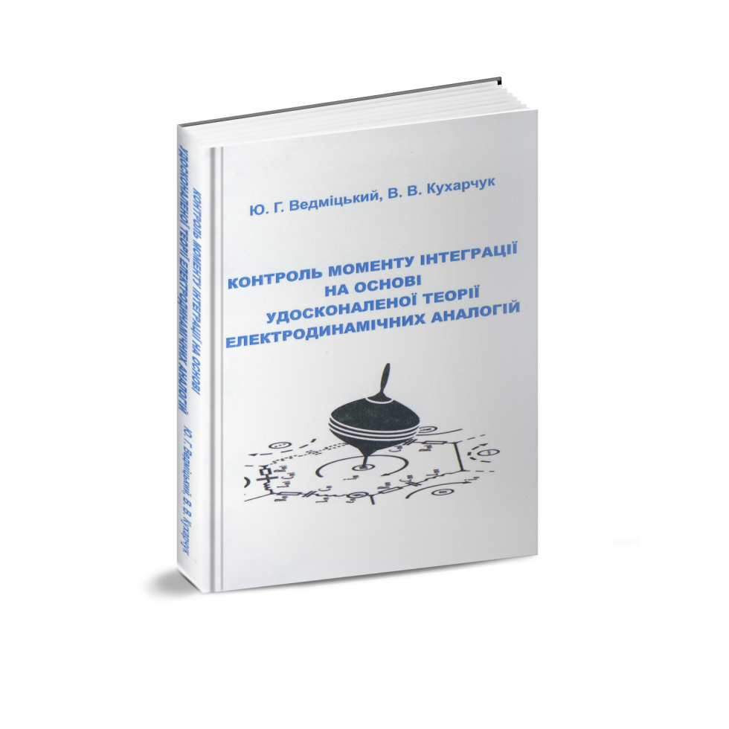
Монографії
Ведміцький, Ю. Г. Контроль моменту інтеграції на основі удосконаленої теорії електродинамічних аналогій : монографія / Ю. Г. Ведміцький, В. В. Кухарчук ; ВНТУ. – Вінниця : ВНТУ, 2015. – 196 с.
В монографії запропоновано розвиток теорії динамічних (електромеханічних) аналогій, де вперше розкрито принципи та закономірності топологічної будови узагальнених електричних кіл з довільним числом ступенів вільності, тотожних рівнянням Лагранжа-Максвела та Лагранжа ІІ роду, які здатні слугувати узагальненими електричними аналогами для неперервних у часі динамічних систем із зосередженими параметрами однорідної або змішаної фізичної природи.

Slide 12
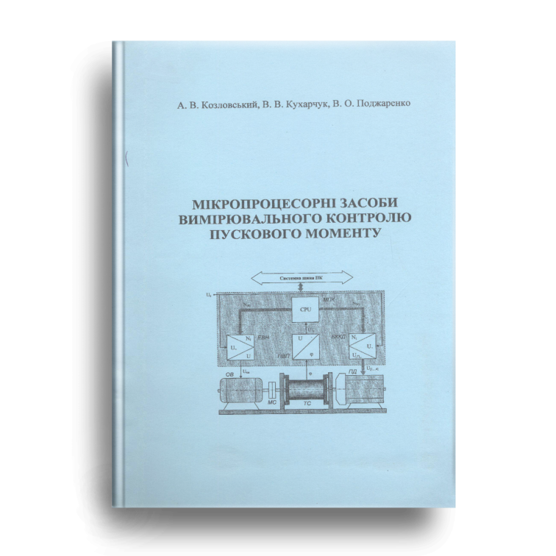
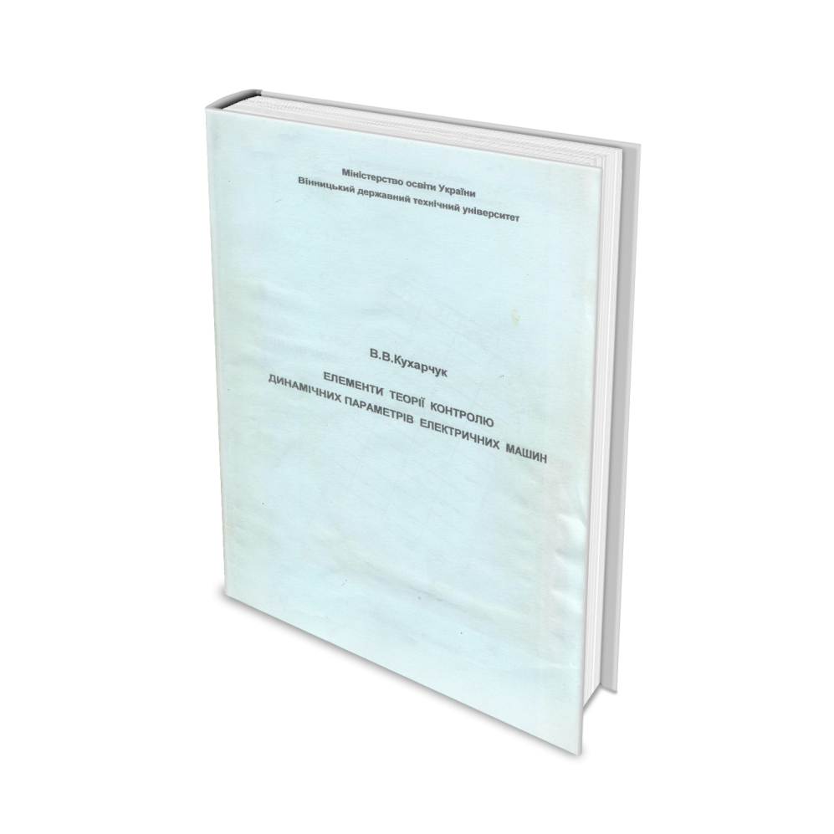
Козловський, А. В. Мікропроцесорні засоби вимірювального контролю пускового моменту : монографія / А. В. Козловський, В. В. Кухарчук, В. О. Поджаренко ; МОН України. – Вінниця : УНІВЕРСУМ-Вінниця, 2005. – 125 с.
Містить елементи теорії вимірювання динамічних характеристик електричних машин в досліді короткого замикання. Пропонуються нові математичні моделі вимірювального перетворення залежностей пускового моменту від кута повороту ротора електричного двигуна та мінімального пускового моменту від напруги живлення. Запропоновані моделі є теоретичним підгрунтям для побудови автоматизованих засобів контролю.
Кухарчук, В. В. Елементи теорії контролю динамічних параметрів електричних машин : монографія / В. В. Кухарчук. – Вінниця : "УНІВЕРСУМ-Вінниця", 1998. – 125 с.
Монографія містить елементи теорії контролю динамічних параметрів електричних машин в дослідах холостого ходу та короткого замикання. Пропонуються нові математичні моделі вимірювального перетворення незалежності пускового моменту в функції кутового положення ротора та напруги живлення,кутової швидкості, моменту інерції ротора і динамічного моменту, які є теоретичними основами проектування мікропроцесорних засобів контролю з покращеними метрологічними характеристиками.

Slide 13
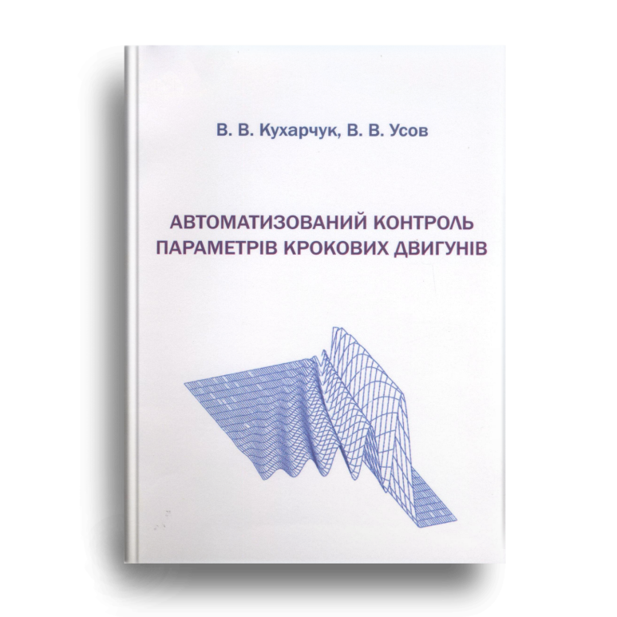
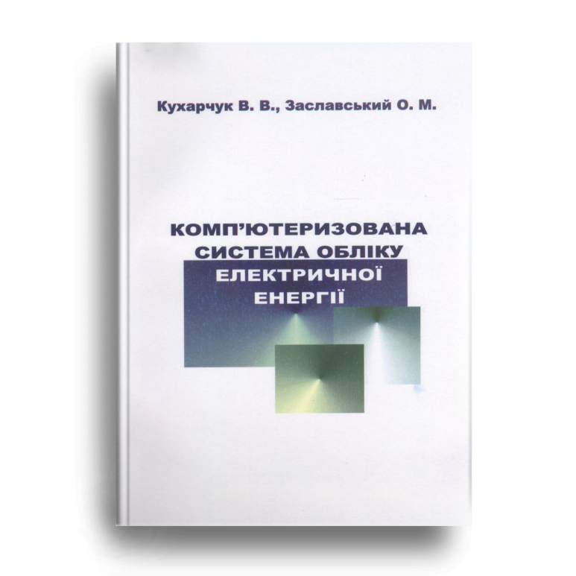
Кухарчук, В. В. Автоматизований контроль параметрів крокових двигунів : монографія / В. В. Кухарчук, В. В. Усов ; ВНТУ. – Вінниця : ВНТУ, 2011. – 176 с.
В монографії розв'язано задачу підвищення швидкості вимірювального контролю кутових положень, а також статистичного та пускового моменту крокових двигунів шляхом автоматизації вимірювальної процедури цих параметрів під час перехідного процесу об'єкта контролю. Для цього вдосконалено математичну модель чотирифазного крокового двигуна та його пускових характеристик, яка враховує низькочастотні провали моменту і явище змінення активного опору обмоток в результаті нагрівання.
Кухарчук, В. В. Комп'ютеризована система обліку електричної енергії : монографія / В. В. Кухарчук, О. М. Заславський ; ВНТУ. – Вінниця : ВНТУ, 2012. – 152 с.
В монографії розглядаються принципи побудови апаратного, програмного і метрологічного забезпечення комп'ютеризованих систем обліку електричної енергії, а також зроблено спробу теоретичного узагальнення фізичної та математичного змісту похибок суто цифрових вимірювань, що пов’язані із застосуванням мікропроцесорної техніки.

Slide 14
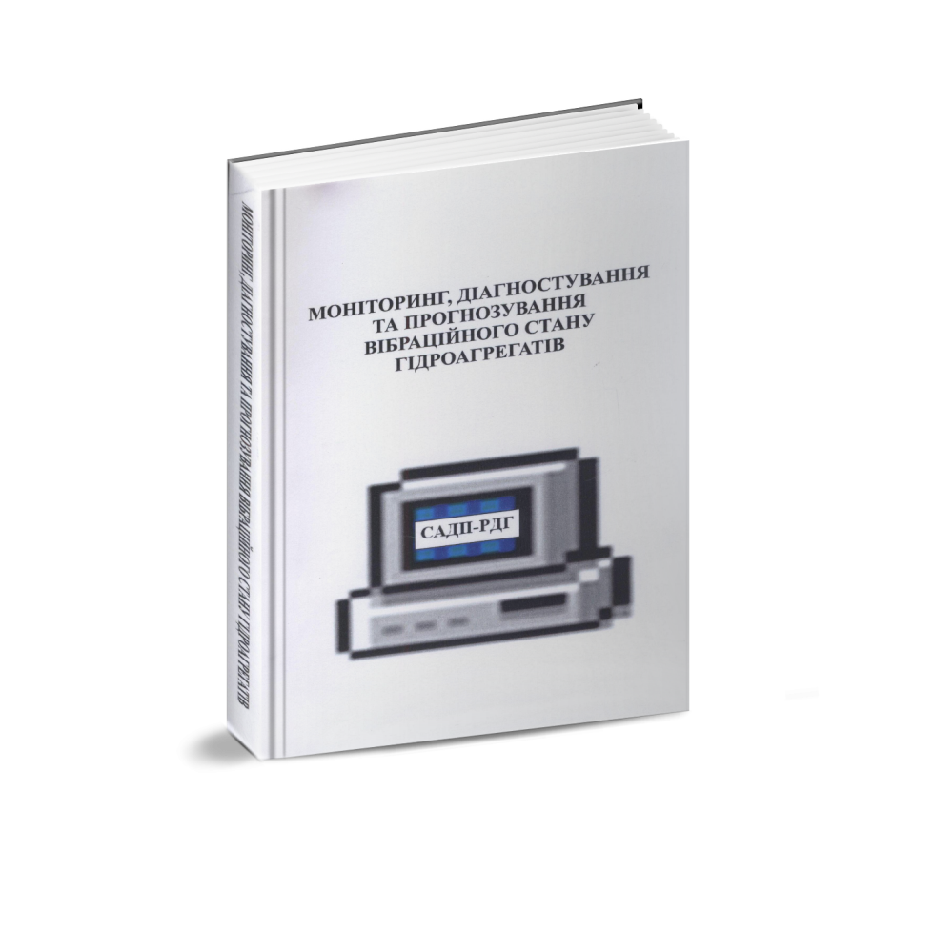
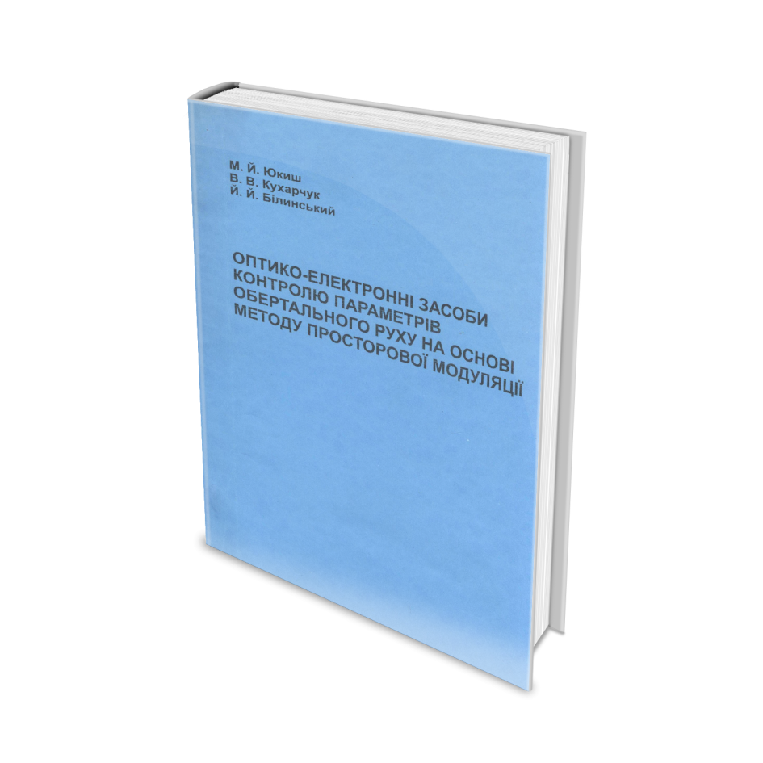
Моніторинг, діагностування та прогнозування вібраційного стану гідроагрегатів : монографія / В. В. Кухарчук, С. Ш. Кацив, В. Г. Мадьяров [та ін.] ; ВНТУ. – Вінниця : ВНТУ, 2014. – 168 с.
В монографії розглянуто нові підходи до діагностування та прогнозування дефектів гідроагрегатів. Вони полягають в тому, що, виходячи з суттєвої нестаціонарності віброакустичних сигналів, для їх спектрального аналізу застосовують дискретне вейвлет-перетворення і отримують тривимірний амплітудно-часовий спектр.
Юкиш, М. Й. Оптико-електронні засоби контролю параметрів обертального руху на основі методу просторової модуляції : монографія / М. Й. Юкиш, В. В. Кухарчук, Й. Й. Білинський ; ВНТУ. – Вінниця : ВНТУ, 2009. – 138 с.
Монографія містить елементи теорії вимірювального контролю таких параметрів обертального руху як кутове положення, кутова швидкість та биття. Пропонуються нові математичні моделі вимірювального перетворення параметрів обертального руху в значення струму на виході позиційно-чутливого елемента і описано ці фізичні процеси системою диференціальних рівнянь, яка враховує динамічні властивості засобу контролю.

Slide 15
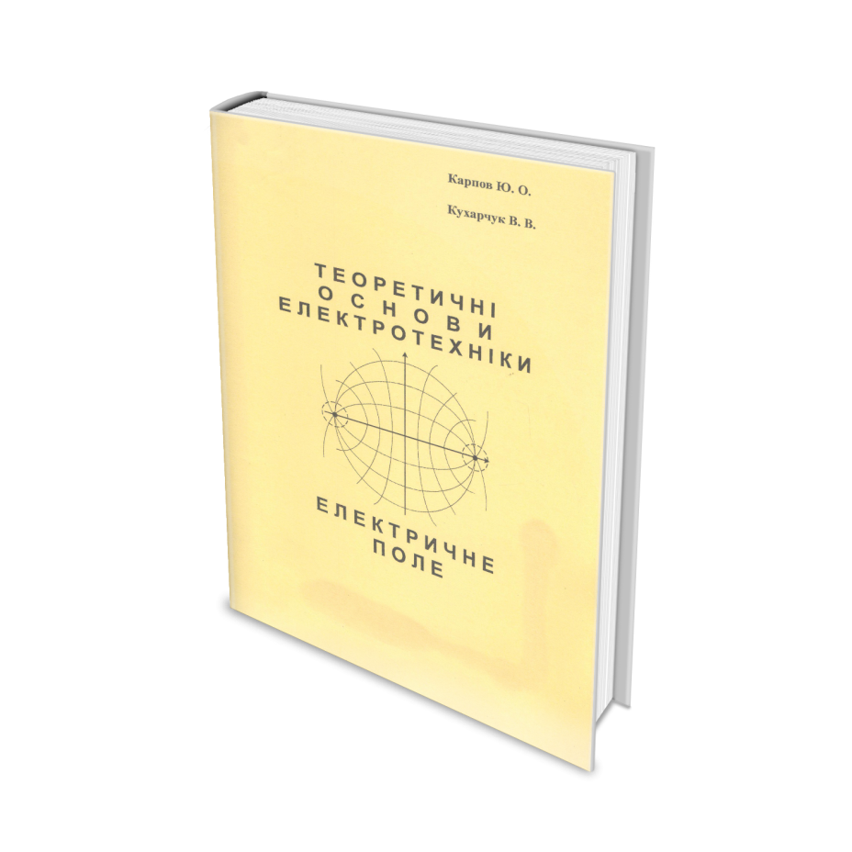
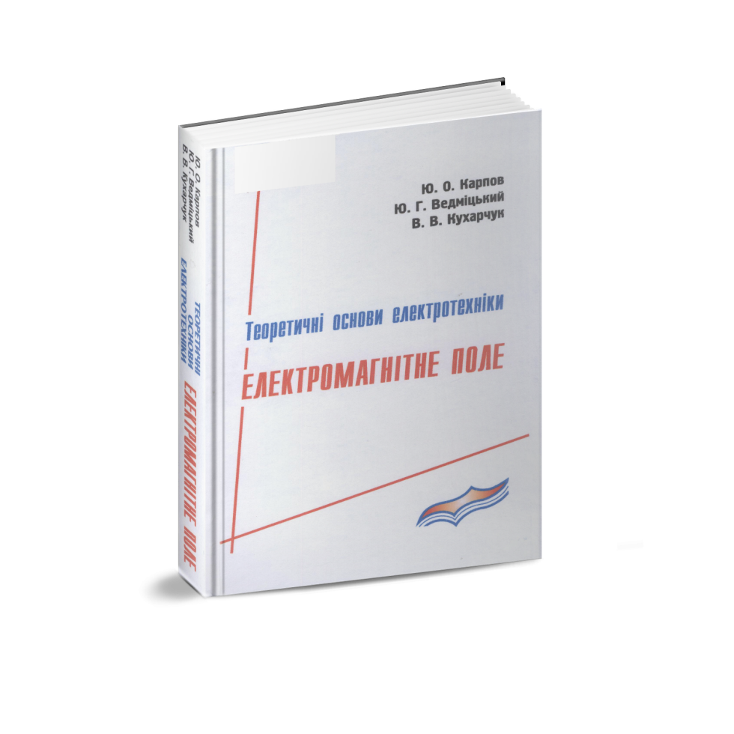
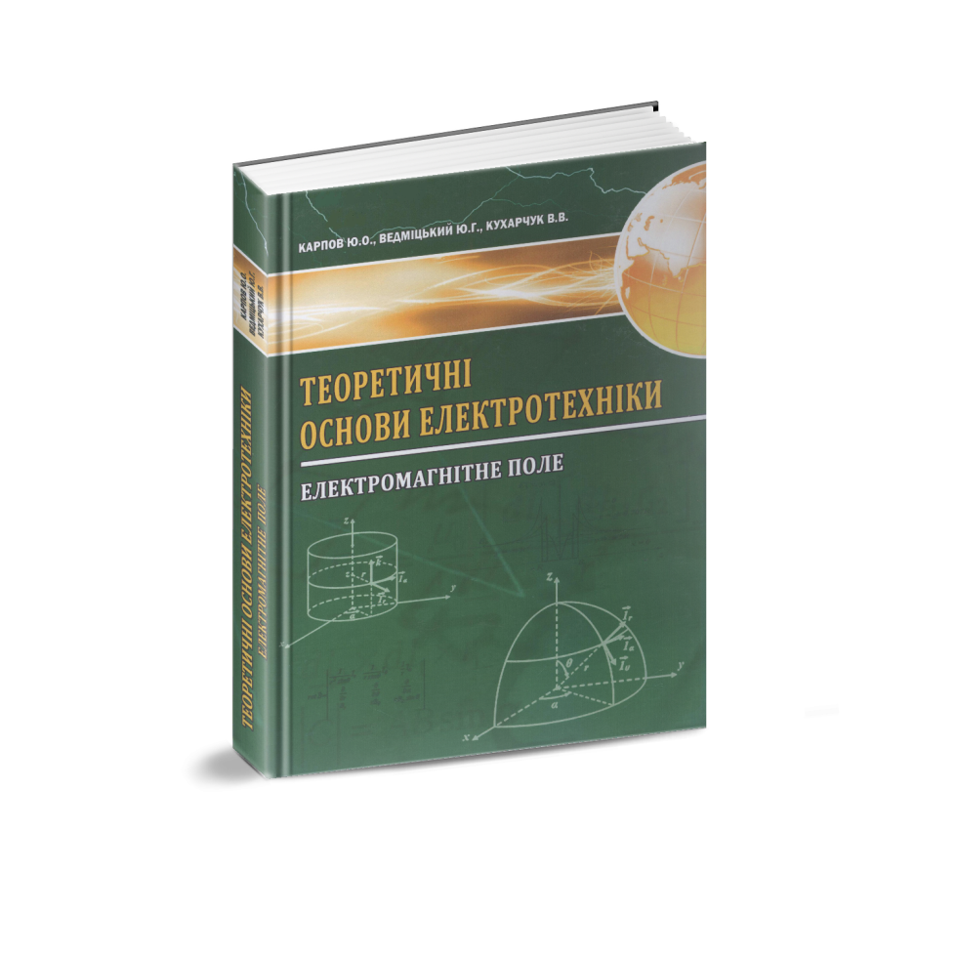
Навчальні посібники
Карпов, Ю. О. Теоретичні основи електротехніки: Електричне поле : навчальний посібник / Ю. О. Карпов, В. В. Кухарчук ; МОН України. – Вінниця : УНІВЕРСУМ-Вінниця, 2004. – 143 с.
Карпов, Ю. О. Теоретичні основи електротехніки. Електромагнітне поле : підручник / Ю. О. Карпов, Ю. Г. Ведміцький, В. В. Кухарчук ; ВНТУ ; МОН України. – Вінниця : УНІВЕРСУМ-Вінниця, 2008. – 407 с.
Карпов, Ю. О. Теоретичні основи електротехніки: електромагнітне поле : підручник / Ю. О. Карпов, Ю. Г. Ведміцький, В. В. Кухарчук ; МОН України, ВНТУ ; за ред. Ю. О. Карпова. – Херсон : Олді-плюс, 2014. – 338 с.

Slide 16
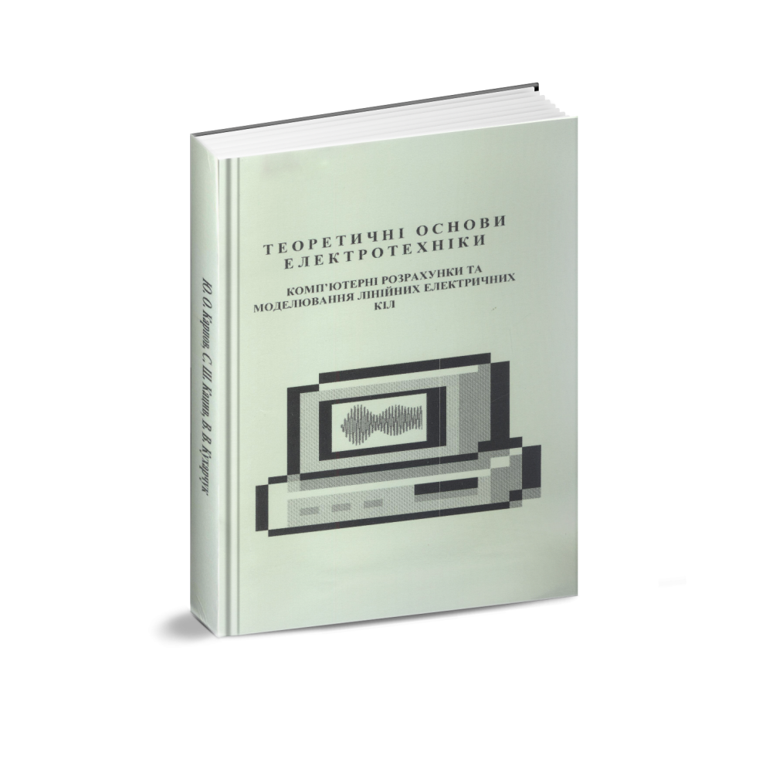
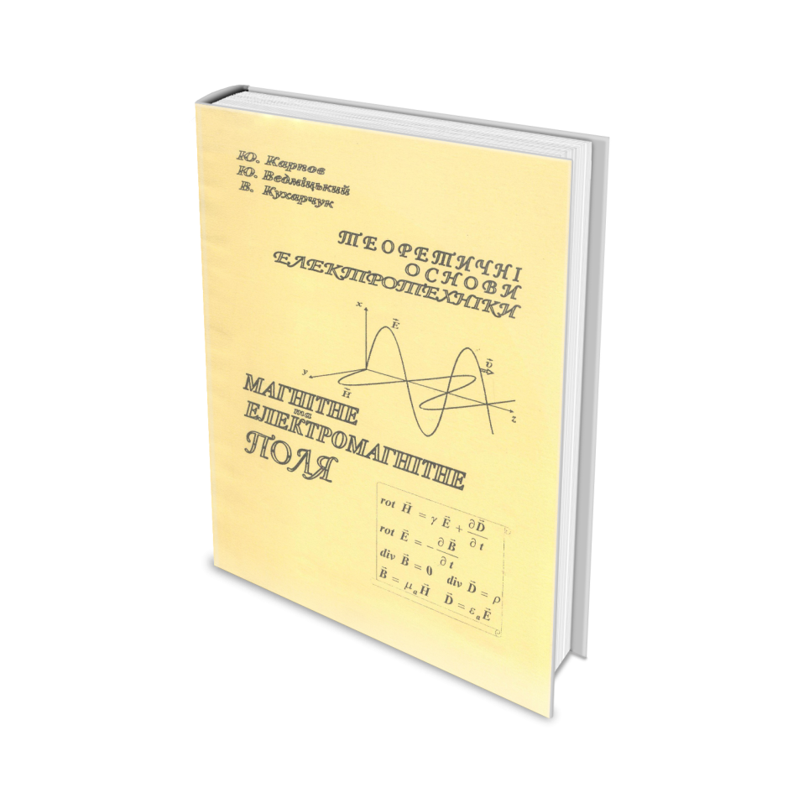
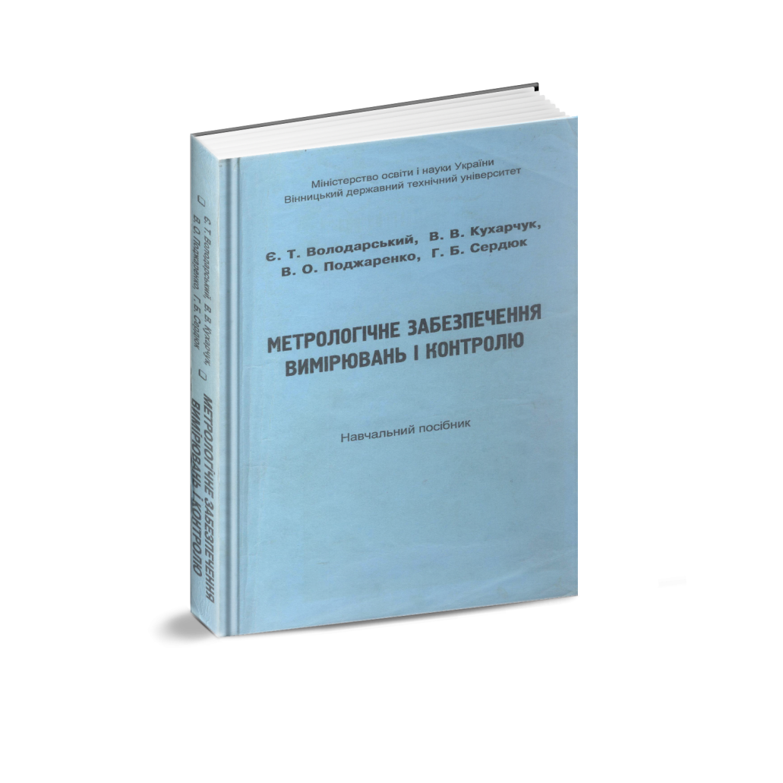
Карпов, Ю. О. Теоретичні основи електротехніки : Комп'ютерні розрахунки та моделювання лінійних електричних кіл : навчальний посібник / Ю. О. Карпов, С. Ш. Кацив, В. В. Кухарчук ; МОН України, ВНТУ. – Вінниця : ВНТУ, 2013. – 204 с.
Карпов, Ю. О. Теоретичні основи електротехніки: Магнітне та електромагнітне поле : навчальний посібник / Ю. О. Карпов, Ю. Г. Ведміцький, В. В. Кухарчук ; МОН України. – Вінниця : УНІВЕРСУМ-Вінниця, 2005. – 167 с.
Метрологічне забезпечення вимірювань і контролю : навчальний посібник / МОН України; Упоряд.: Є. Т. Володарський, В. В. Кухарчук, В. О. Поджаренко, Г. Б. Сердюк. – Вінниця : ВДТУ, 2001. – 219 с.

Slide 17
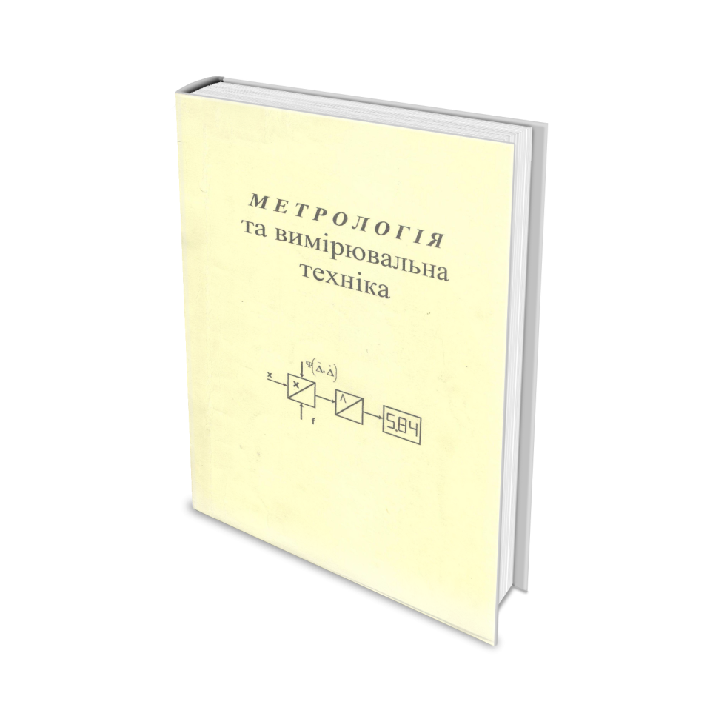
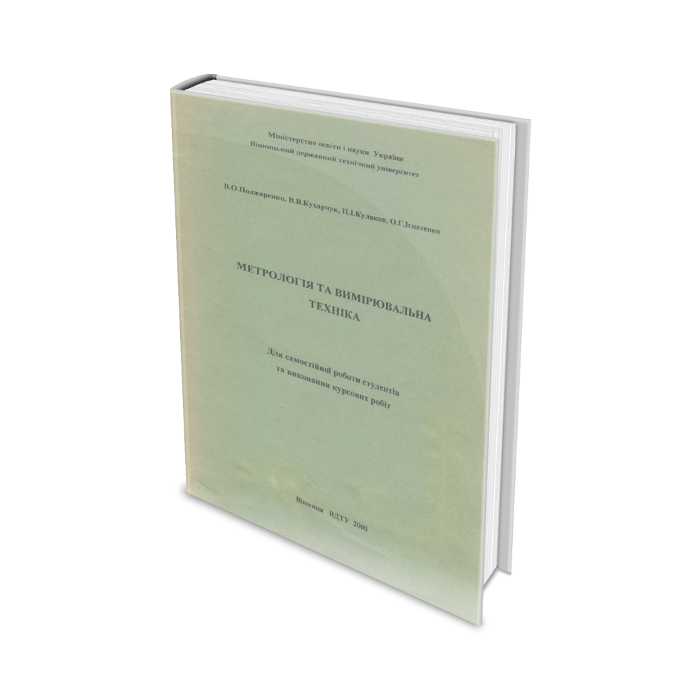
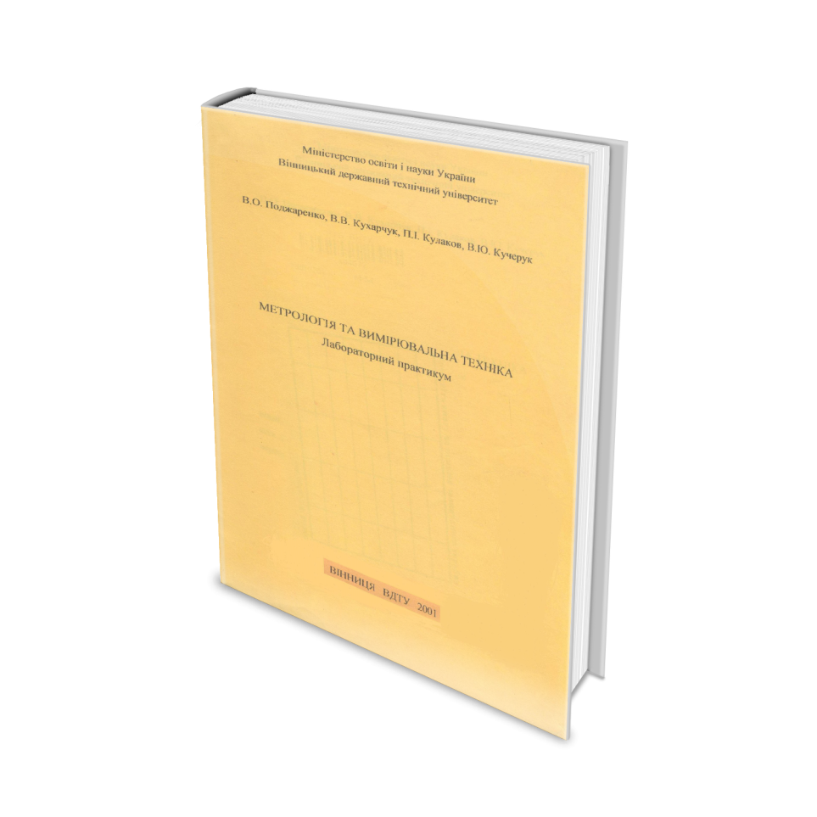
Метрологія та вимірювальна техніка : навчальний посібник / В. В. Кухарчук, В. Ю. Кучерук, В. П. Долгополов, Л. В. Грумінська ; МОН України. – Вінниця : ВНТУ, 2004. – 252 с.
Метрологія та вимірювальна техніка : для самостійної роботи студентів та виконання курсових робіт : навчальний посібник / В. О. Поджаренко, В. В. Кухарчук, П. І. Кулаков, О. Г. Ігнатенко. – Вінниця : ВДТУ, 2000. – 65 с.
Метрологія та вимірювальна техніка : лабораторний практикум : навчальний посібник / МОН України; Уклад.: В. О. Поджаренко, В. В. Кухарчук, П. І. Кулаков, В. Ю. Кучерук. – Вінниця : ВДТУ, 2001. – 115 с.

Slide 18
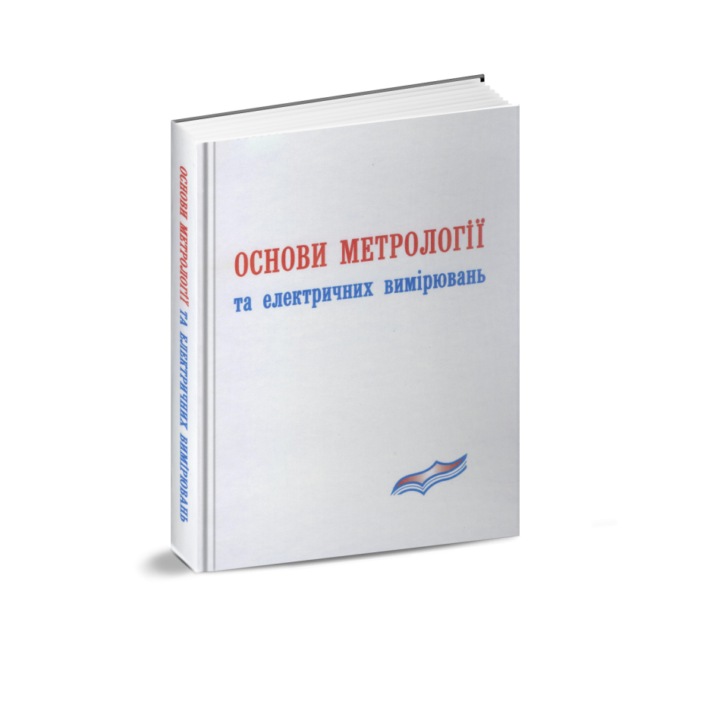
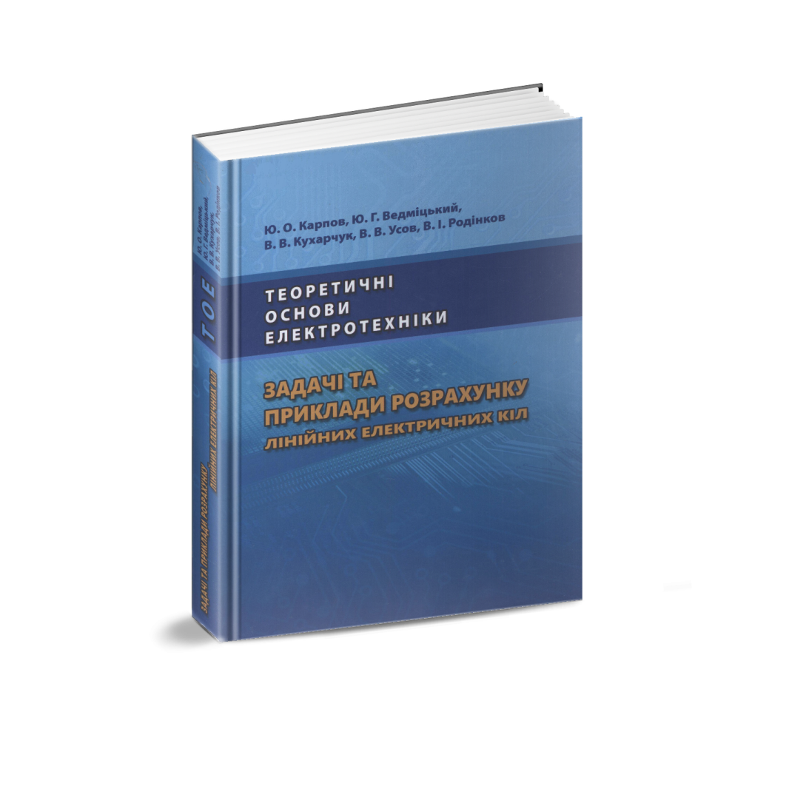
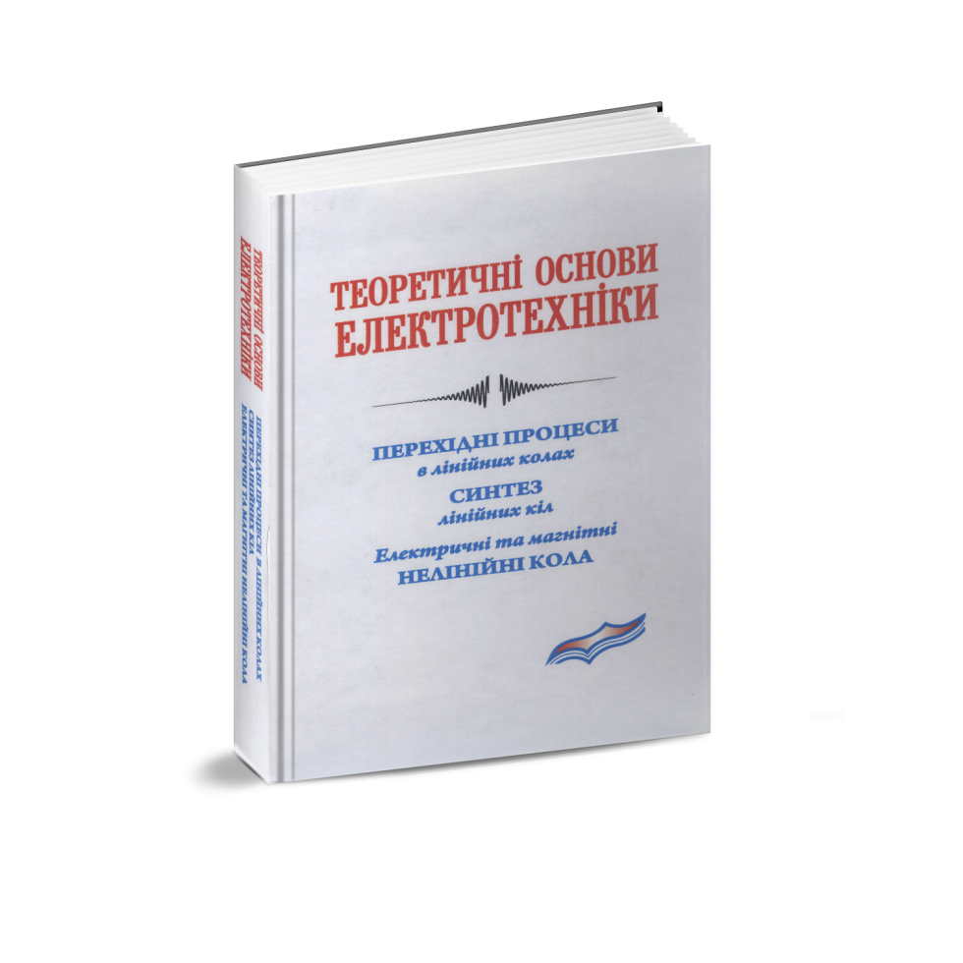
Основи метрології та електричних вимірювань : підручник / В. В. Кухарчук, В. Ю. Кучерук, Є. Т. Володарський, В. В. Грабко ; МОНМС України, ВНТУ. – Вінниця : ВНТУ, 2011. – 522 с.
Теоретичні основи електротехніки. Задачі та приклади розрахунку лінійних електричних кіл : навчальний посібник / Ю. О. Карпов, Ю. Г. Ведміцький, В. В. Кухарчук [та ін.] ; МОН України, ВНТУ ; за ред. Ю. О. Карпова. – Херсон : ОЛДІ-ПЛЮС, 2016. – 346 с.
Теоретичні основи електротехніки : Перехідні процеси в лінійних колах. Синтез лінійних кіл. Електричні та магнітні нелінійні кола : підручник / Ю. О. Карпов, Ю. Г. Ведміцький, В. В. Кухарчук, С. Ш. Кацив ; МОН України, ВНТУ. – Вінниця : ВНТУ, 2011. – 530 с.

Slide 19
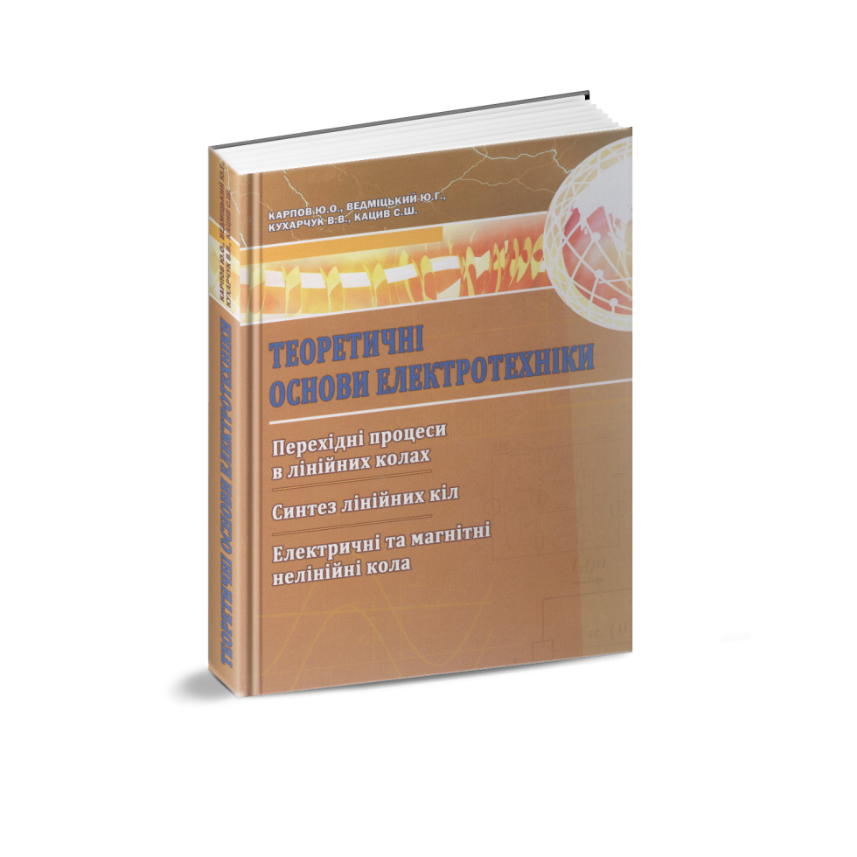
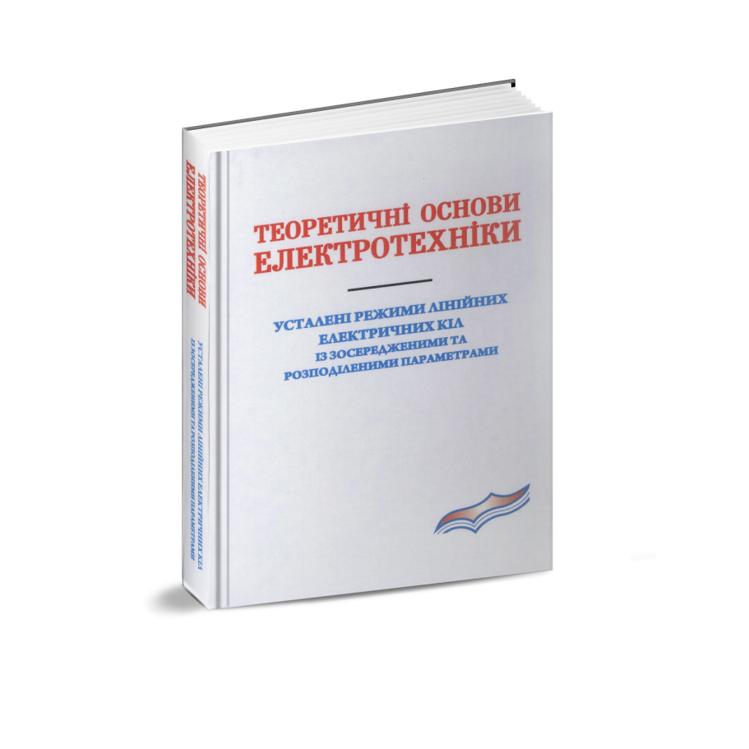
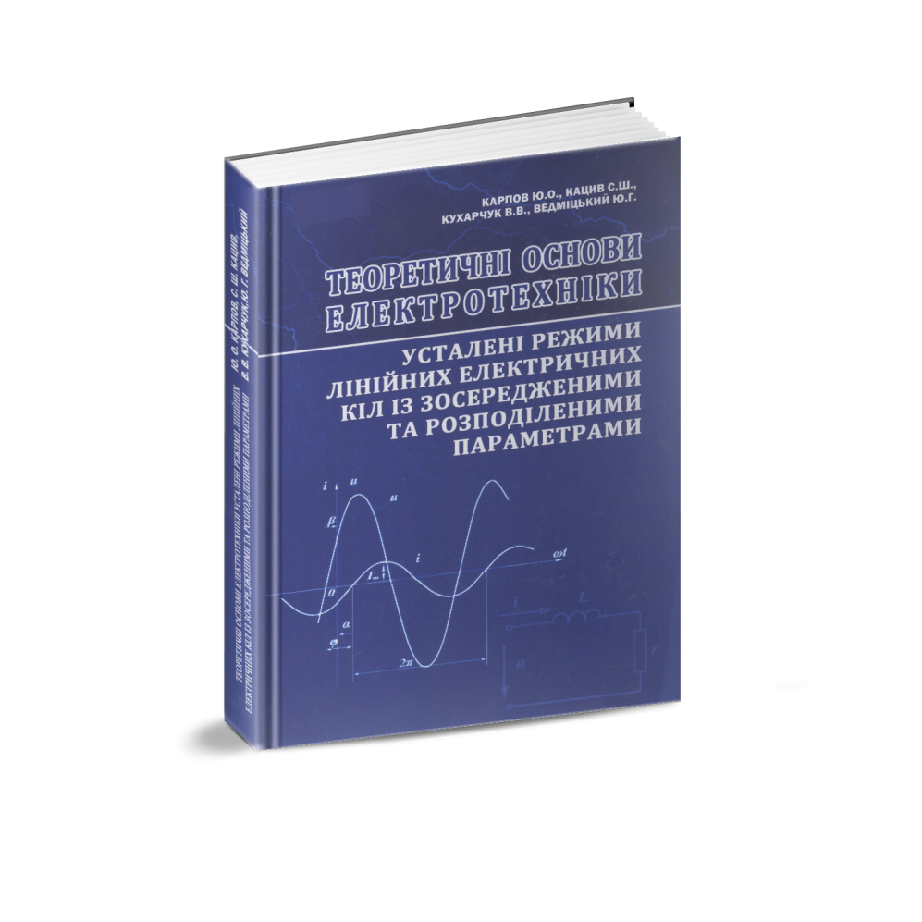
Теоретичні основи електротехніки : Перехідні процеси в лінійних колах. Синтез лінійних кіл. Електричні та магнітні нелінійні кола : підручник / Ю. О. Карпов, Ю. Г. Ведміцький, В. В. Кухарчук, С. Ш. Кацив ; МОН України, ВНТУ ; за ред. Ю. О. Карпова. – Херсон : Олді-плюс, 2014. – 456 с.
Теоретичні основи електротехніки : усталені режими лінійних електричних кіл із зосередженими та розподіленими параметрами : підручник / Ю. О. Карпов, С. Ш. Кацив, В. В. Кухарчук, Ю. Г. Ведміцький ; МОНМС України, ВНТУ. – Вінниця : ВНТУ, 2011. – 377 с.
Теоретичні основи електротехніки : усталені режими лінійних електричних кіл із зосередженими та розподілими параметрами : підручник / Ю. О. Карпов, С. Ш. Кацив, В. В. Кухарчук, Ю. Г. Ведміцький ; МОНМС України, ВНТУ ; за ред. Ю. О. Карпова. – Херсон : Олді-плюс, 2014. – 326 с.

Slide 20
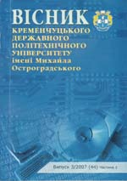
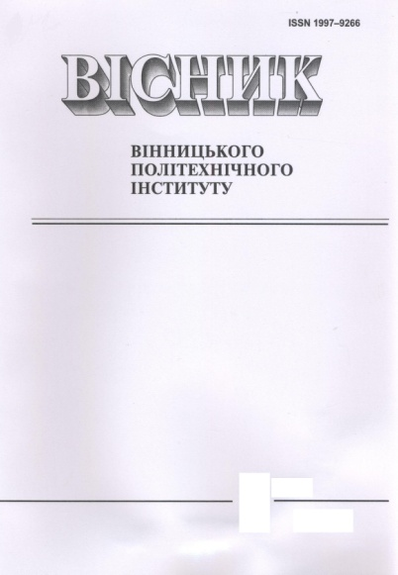

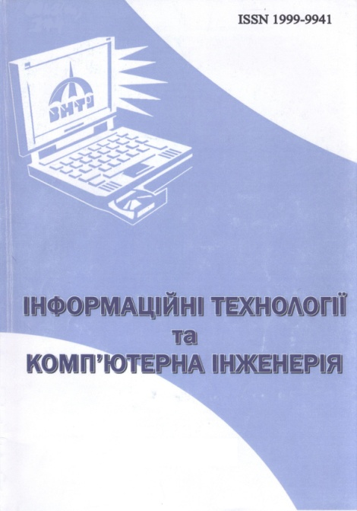
Василь Васильович – активний дописувач в науково-технічних виданнях

Slide 21
Статті
в періодичних виданнях
1. Аналіз методів неруйнівного контролю вологості гетерогенних дисперсних діелектриків / В. В. Кухарчук, В. В. Богачук, І. К. Говор, В. Ф. Граняк // Вісник Вінницького політехнічного інституту. – 2009. – № 5. – С. 7-14.
2. Богачук, В. В. Математична модель процесу конвективного сушіння сипких матеріалів / В. В. Богачук, О. М. Головченко, В. В. Кухарчук // Вісник ВПІ. – 2005. – № 3. – С. 67-73.
3. Богачук, В. В. Система автоматичного управління технологічним процесом сушіння на основі методу безпосереднього контролю вологості із застосуванням мікроконтролера Twido 20 DTK / В. В. Богачук, В. В. Кухарчук, Д. П. Проценко // Вісник Вінницького політехнічного інституту. – 2009. – № 4. – C. 10-16.
4. Ведміцький, Ю. Г. Елементи теорії електродинамічного моделювання вимірювального перетворення і контролю моменту інерції. Проблематика, динамічні аналогії та принцип дуальності / Ю. Г. Ведміцький, В. В. Кухарчук // Вісник Вінницького політехнічного інституту. – 2008. – № 5. – С. 25-30.
5. Ведміцький, Ю. Г. Елементи теорії електродинамічного моделювання вимірювального перетворення моменту інерції. Перша та друга електродинамічні моделі / Ю. Г. Ведміцький, В. В. Кухарчук // Вісник Вінницького політехнічного інституту. – 2010. – № 1. – С. 7-12.

Slide 22
6. Ведміцький, Ю. Г. Момент інерції деформованого циліндра / Ю. Г. Ведміцький, В. В. Кухарчук // Вісник Вінницького політехнічного інституту. – 2010. – № 2. – С. 25-33.
7. Ведміцький, Ю. Г. Перехідні комплексні схеми, закони Кірхгофа та компонентні співвідношення в комплексно-часовій формі відображення / Ю. Г. Ведміцький, В. В. Кухарчук // Наукові праці Вінницького національного технічного університету. – 2015. – № 1. – С. 1-10. – Режим доступу: http://praci.vntu.edu.ua/index.php/praci/article/view/435/433. - Назва з екрана. - Дата перегляду: 23.03.16.
8. Ведміцький, Ю. Г. Узагальнена математична модель просторово-оптичного перетворення кутової швидкості та моменту інерції в задачах аналізу і синтезу / Ю. Г. Ведміцький, В. В. Кухарчук // Вісник ВПІ. – 2007. – № 4. – С. 7-14.
9. Визначення фонових, електро- та гідродинамічних складових амплітудно-частотно-часового спектру вібросигналу 3-го гідроагрегату Дністровської ГЕС-2 / В. В. Кухарчук, С. Ш. Кацив, В. В. Усов [та ін.] // Оптико-електронні інформаційно-енергетичні технології. – 2014. – № 2. – С. 29-34.
10. Граняк, В. Ф. Компенсаційний метод та засіб вимірювання різниці фаз високочастотних електромагнітних сигналів / В. Ф. Граняк, В. В. Кухарчук // Вісник Вінницького політехнічного інституту. – 2016. – № 1. – С. 85-90.
11. Дослідження залежності параметрів затухання та зміщення фази електромагнітних хвиль від вологості середовища їх поширення / В. В. Кухарчук, В. В. Богачук, Ю. О. Дмітрієв, В. Ф. Граняк // Вісник Вінницького політехнічного інституту. – 2011. – № 4. – С. 103-106.

Slide 23
12. Заславський, О. М. Вимірювання електричної енергії методом безпосереднього інтегрування та подвійного сканування миттєвих значень струму та напруги / О. М. Заславський, В. В. Кухарчук // Оптико-електронні інформаційно-енергетичні технології. – 2008. – № 1. – С. 193-198.
13. Заславський, О. М. Оцінювання похибок трифазних мікропроцесорних лічильників електроенергії, зумовлених взаємовпливом вимірювальних каналів / О. М. Заславський, В. В. Кухарчук // Інформаційні технології та комп'ютерна інженерія. – 2008. – N2(12). – С. 61-65.
14. Заславський, О. М. Цифрова корекція нелінійностей трансформаторів струму в мікропроцесорних лічильниках електричної енергії / О. М. Заславський, В. В. Кухарчук // Вісник ВПІ. – 2008. – Вип. 2 (77). – С. 48-55.
15. Кухарчук, В. В. Аналіз та класифікація відомих методів неруйнівного контролю вологості порошкоподібних матеріалів / В. В. Кухарчук, В. В. Богачук, В. Ф. Граняк // Оптико-електронні інформаційно-енергетичні технології. – 2009. – № 2. – С. 13-21.
16. Кухарчук, В. В. Використання багатопараметричних інтегральних фотоприймальних пристроїв для контролю параметрів обертального руху / В. В. Кухарчук, М. Й. Білинська // Вісник ВПІ. – 2003. – № 6. – С. 113-116.
17. Кухарчук, В. В. Лінеаризована математична модель перетворювача для контролю пускового моменту асинхронних машин / В. В. Кухарчук // Вісник ВПІ. – 1999. – № 2. – С. 11-18.
18. Кухарчук, В. В. Вимірювальний канал та методика нормування похибок кутового положення крокового двигуна / В. В. Кухарчук, В. В. Усов // Вісник ВПІ. – 2007. – № 2. – С. 5-9.

Slide 24
19. Кухарчук, В. В. Вимірювальний канал частоти з нормованими метрологічними характеристиками. Динамічний режим / В. В. Кухарчук, Ю. Г. Ведміцький, В. Г. Мадьяров // Вісник ВПІ. – 2005. – № 1. – С. 5-8.
20. Кухарчук, В. В. Вимірювальний канал частоти з нормованими метрологічними характеристиками. Стаціонарний режим / В. В. Кухарчук, Ю. Г. Ведміцький, В. Г. Мадьяров // Вісник ВПІ. – 2004. – № 6. – С. 5-9.
21. Кухарчук, В. В. Дослідження динамічних режимів роботи системи привода похилого дифузійного апарата методом імітаційного моделювання / В. В. Кухарчук, В. І. Родінков, А. М. Коваль // Вісник Вінницького політехнічного інституту. – 2013. – № 4. – С. 7-12.
22. Кухарчук, В. В. Застосування функції Гріна для оцінки основних динамічних метрологічних характеристик узагальнених вимірювальних перетворювачів другого порядку / В. В. Кухарчук, О. А. Сироватка // Вісник ВПІ. – 2001. – № 4. – С. 12-17.
23. Кухарчук, В. В. Індуктивний метод вимірювання вологості гетерогенних дисперсних діелектриків / В. В. Кухарчук, В. В. Богачук, В. Ф. Граняк // Вісник Вінницького політехнічного інституту. – 2011. – № 1. – С. 7-10.
24. Кухарчук, В. В. Математична і електричні моделі перетворювача моменту інерції тіл обертання з двома ступенями вільності / В. В. Кухарчук, Ю. Г. Ведміцький // Інформаційні технології та комп'ютерна інженерія. – 2006. – № 1. – С. 8-14.
25. Кухарчук, В. В. Математична модель вимірювального перетворювача пускового моменту з кроковим приводом / В. В. Кухарчук, А. В. Козловський // Вісник ВПІ. – 1997. – № 3. – С. 11-15.

Slide 25
26. Кухарчук, В. В. Математична модель вимірювального перетворювача пускового моменту електричних машин / В. В. Кухарчук // Вісник ВПІ. – 1995. – № 1. – С. 5-9.
27. Кухарчук, В. В. Математична модель несиметричного сенсора вологості / В. В. Кухарчук, В. В. Богачук, В. Ф. Граняк // Вісник Вінницького політехнічного інституту. – 2012. – № 4. – С. 7-11.
28. Кухарчук, В. В. Математична модель приладу магнітно - електричної системи при вимірюванні несинусоїдних сигналів / В. В. Кухарчук, В. І. Родінков, А. М. Коваль // Вісник Вінницького політехнічного інституту. – 2009. – № 6. – С. 7-11.
29. Кухарчук, В. В. Нові методи вимірювання моменту інерції в задачах автоматичного управління технічними системами / В. В. Кухарчук, Ю. Г. Ведміцький // Автоматика-2006: Матеріали XIII міжнародної конференції з автоматичного управління, м. Вінниця, 25-28 вересня 2006 року. - Вінниця: УНІВЕРСУМ-Вінниця, 2007. – С. 162-166.
30. Кухарчук, В. В. Оптико-електронний засіб вимірювань кута повороту і кутової швидкості / В. В. Кухарчук, М. Й. Білинська // Вісник ВПІ. – 2005. – № 5. – С. 16-19.
31. Кухарчук, В. В. Оптико-електронний засіб контролю кута повороту та кутової швидкості / В. В. Кухарчук, М. Й. Білинська, В. В. Усов // Оптико-електронні інформаційно-енергетичні технології. – 2006. – № 1(11). – С. 180-186.
32. Кухарчук, В. В. Оцінка комбінованої невизначеності вимірювань / В. В. Кухарчук, С. Ш. Кацив // Автоматика-2006: Матеріали XIII міжнародної конференції з автоматичного управління, м. Вінниця, 25-28 вересня 2006 року. - Вінниця: УНІВЕРСУМ-Вінниця, 2007. – С. 94-98.

Slide 26
33. Кухарчук, В. В. Оцінка невизначеності вимірювального каналу кутових положень крокових двигунів / В. В. Кухарчук, С. Ш. Кацив, В. В. Усов // Інформаційні технології та комп'ютерна інженерія. – 2008. – N 1(11). – С. 233-238.
34. Кухарчук, В. В. Оцінка ефективності алгоритмів дискретного вейвлет-перетворення вібросигналів з різними коефіцієнтами стискання / В. В. Кухарчук, С. Ш. Кацив // Вісник Вінницького політехнічного інституту. – 2012. – № 4. – С. 151-154.
35. Кухарчук, В. В. Оцінювання похибок перетворення вологості у фазове зміщення інформативної хвилі / В. В. Кухарчук, В. В. Богачук, В. Ф. Граняк // Вісник Вінницького політехнічного інституту. – 2014. – № 5. – С. 29-35.
36. Кухарчук, В. В. Принципи побудови штучної нейронної мережі системи автоматизованого діагностування і прогнозування розвитку дефектів гідроагрегатів / В. В. Кухарчук, С. Ш. Кацив, В. Г. Мадьяров // Оптико-електронні інформаційно-енергетичні технології. – 2012. – № 1. – С. 42-47.
37. Кухарчук, В. В. Спосіб апаратно-програмної реалізації вимірювання частоти періодичного сигналу / В. В. Кухарчук // Вісник ВПІ. – 1994. – № 3. – С. 28-33.
38. Кухарчук, В. В. Фізичний метод очистки промислових пилогазових сумішей із застосуванням вітротурбіни / В. В. Кухарчук, В. В. Богачук, В. Ф. Граняк // Вісник Вінницького політехнічного інституту. – 2010. – № 6. – С. 20-22.
39. Кухарчук, В. В. Частотно-часовий аналіз вібросигналів з використанням вейвлет-перетворень / В. В. Кухарчук, С. Ш. Кацив // Оптико-електронні інформаційно-енергетичні технології. – 2009. – № 1. – С. 50-54.

Slide 27
40. Кучерук, В. Ю. Аналіз та практична реалізація мікропроцесорного засобу вимірювання кутової швидкості обертання електричних машин / В. Ю. Кучерук, В. В. Кухарчук // Вісник ВПІ. – 1995. – № 2. – С. 12-16.
41. Метод компенсації фазово-амплітудної похибки у перетворенні вологості в різницю фаз електромагнітних хвиль ВЧ діапазону в функції "точність-швидкодія" / В. В. Кухарчук, В. В. Богачук, В. Я. Ніколаєв, В. Ф. Граняк // Вісник Вінницького політехнічного інституту. – 2012. – № 5. – С. 7-10.
42. Методика вибору лампи розжарювання як джерела випромінювання оптичних електронних приладів / В. В. Богачук, Ю. О. Дмитрієв, В. В. Кухарчук, В. В. Присяжнюк // Вісник ВПІ. – 2008. – Вип. 2 (77). – С. 5-8.
43. Поджаренко, В. О. Спосіб метрологічної атестації засобу контролю пускового моменту / В. О. Поджаренко, В. В. Кухарчук, А. В. Козловский // Український метрологічний журнал. – 2000. – № 3. – С. 42-45.
44. Про доцільність контролю обмоток електричних машин за величиною добротності / В. Ю. Кучерук, В. О. Поджаренко, В. В. Кухарчук, П. І. Кулаков // Вісник ВПІ. – 2001. – № 2. – С. 13-17.
45. Скибинский, Л. П. Интерферометрические оптико-динамические измерения показателей преломления неподвижных и движущихся неидеальных жидкостей и газов / Л. П. Скибинский, В. В. Кухарчук // Оптико-електронні інформаційно-енергетичні технології. – 2003. – № 1-2(5-6). – С. 138-142.
46.Температурна модель джерела світла оптичних засобів контролю / В. В. Богачук, Ю. О. Дмітрієв, В. В. Кухарчук, В. В. Присяжнюк // Оптико-електронні інформаційно-енергетичні технології. – 2008. – № 1. – С. 184-188.

Slide 28
Під науковим керівництвом
В. В. Кухарчука підготовлено одного доктора та п'ять кандидатів технічних наук.

Slide 29
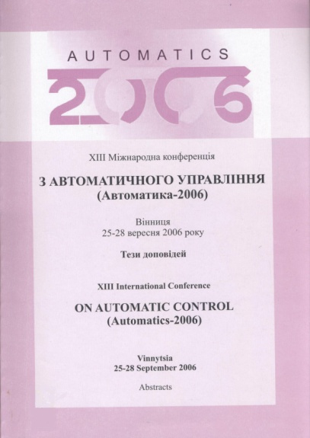
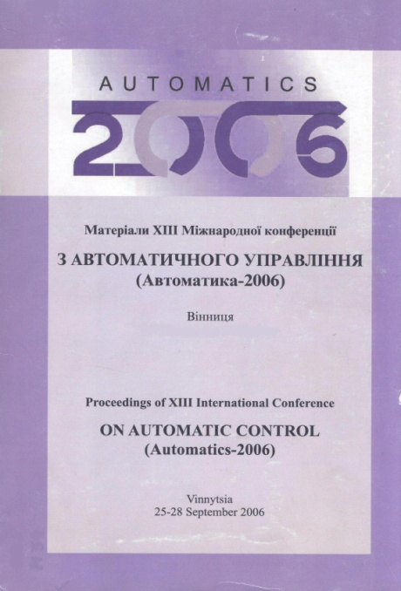
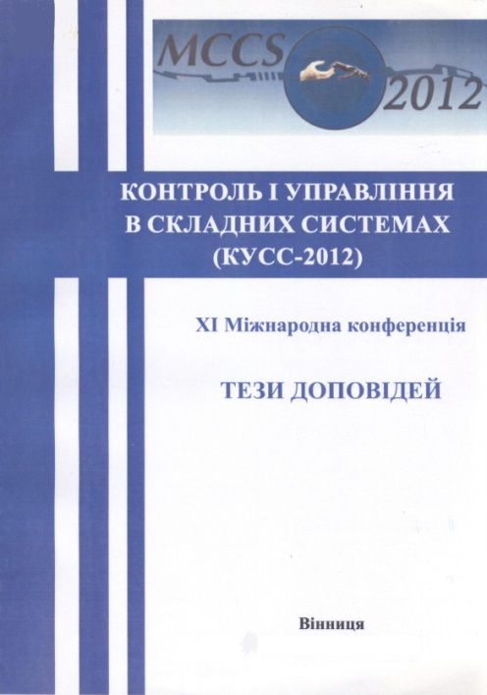
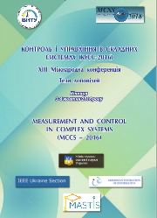
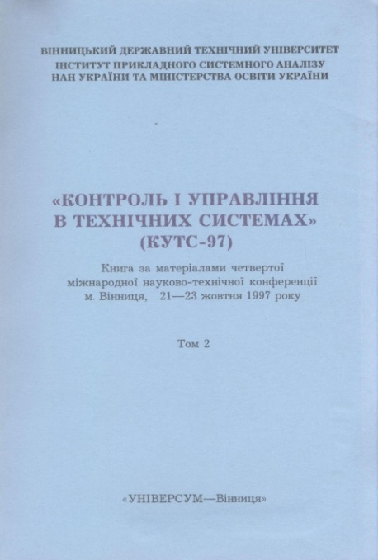
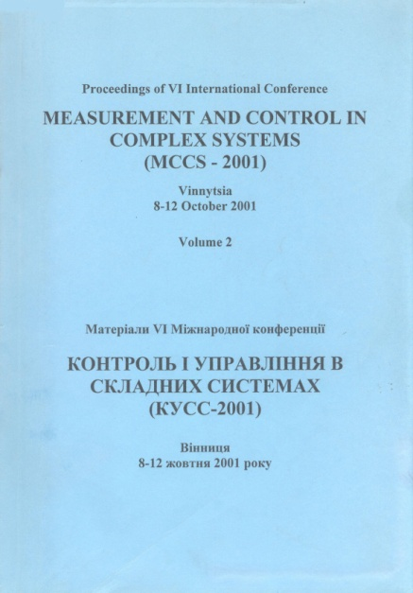
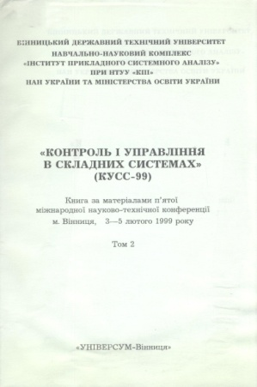
Василь Васильович
постійний учасник міжнародних науково-практичних конференцій

Slide 30
Матеріали та тези наукових конференцій, з’їздів, семінарів
1. Ведміцький, Ю. Г. Узагальнені структурна схема та математична модель засобів контролю моменту інерції / Ю. Г. Ведміцький, В. В. Кухарчук // Вимірювання, контроль та діагностика в технічних системах ( ВКДТС-2011 ) : Перша міжнародна наукова конференція пам'яті професора Володимира Поджаренка : збірник тез доповідей / МОНМС України, ВНТУ. – Вінниця, 2011. – С. 164.
2. Кухарчук, В. В. Аналіз діагностичних та прогнозних висновків щодо розвитку дефектів гідроагрегату при різних материнських вейвлетах / В. В. Кухарчук, С. Ш. Кацив, В. Г. Мадьяров // Контроль і управління в складних системах (КУСС-2012) : XI Міжнародна конференція : тези доповідей, Вінниця, 9-11 жовтня 2012 року / ВНТУ, ХНУРЕ, Грузинський технічний ун-т. – Вінниця, 2012. – С. 193.
3. Кухарчук, В. В. Вимірювальний канал та методика нормування похибок кутового положення крокового двигуна / В. В. Кухарчук, В. В. Усов // ХІІІ Міжнародна конференція з автоматичного управління (Автоматика-2006) : тези доповідей, м. Вінниця, 25-28 вересня 2006 року / НАН України; МОН України. – Вінниця, 2006. – С. 183.
4. Кухарчук, В. В. Застосування методу просторової модуляції для вимірювання параметрів обертального руху / В. В. Кухарчук, М. Й. Білинська, Й. Й. Білинський // ХІІІ Міжнародна конференція з автоматичного управління (Автоматика-2006) : тези доповідей, м. Вінниця, 25-28 вересня 2006 року / НАН України; МОН України. – Вінниця, 2006. – С. 157.

Slide 31
5. Кухарчук, В. В. Метод та засіб вимірювального контролю вологості гетерогенних дисперсних діелектриків / В. В. Кухарчук, В. Ф. Граняк // Контроль і управління в складних системах (КУСС-2012) : XI Міжнародна конференція : тези доповідей, Вінниця, 9-11 жовтня 2012 року / ВНТУ, ХНУРЕ, Грузинський технічний ун-т. – Вінниця, 2012. – С. 58-59.
6. Кухарчук, В. В. Нові методи вимірювання моменту інерції в задачах автоматичного управління технічними системами / В. В. Кухарчук, Ю. Г. Ведміцький // ХІІІ Міжнародна конференція з автоматичного управління (Автоматика-2006) : тези доповідей, м. Вінниця, 25-28 вересня 2006 року / НАН України; МОН України. – Вінниця, 2006. – С. 173.
7. Кухарчук, В. В. Оптико-електронні засоби контролю якості роботи електричних машин / В. В. Кухарчук, Й. Й. Білинський, М. Й. Білинський // Вісник Кременчуцького державного політехнічного університету / МОН України. – Кременчук, 2006. – N 3(38); Ч. 2. – С. 101-103.
8. Кухарчук, В. В. Особливості повірки інфрачервоних вологомірів / В. В. Кухарчук, Ю. О. Дмитрієв, В. В. Присяжнюк // Вимірювання, контроль та діагностика в технічних системах ( ВКДТС-2011 ) : Перша міжнародна наукова конференція пам'яті професора Володимира Поджаренка : збірник тез доповідей / МОНМС України, ВНТУ. – Вінниця, 2011. – С. 129.
9. Кухарчук, В. В. Оцінка ефективності алгоритмів дискретного вейвлет-перетворення вібросигналів з різними коефіцієнтами стискання / В. В. Кухарчук, С. Ш. Кацив // Вимірювання, контроль та діагностика в технічних системах ( ВКДТС-2011 ) : Перша міжнародна наукова конференція пам'яті професора Володимира Поджаренка : збірник тез доповідей / МОНМС України, ВНТУ. – Вінниця, 2011. –
С. 31.

Slide 32
10. Кухарчук, В. В. Оцінка комбінованої невизначеності вимірювань / В. В. Кухарчук, С. Кацив, Ш // ХІІІ Міжнародна конференція з автоматичного управління (Автоматика-2006) : тези доповідей, м. Вінниця, 25-28 вересня 2006 року / НАН України; МОН України. – Вінниця, 2006. – С. 102.
11. Кухарчук, В. В. Полосковий метод та засіб вимірювання вологості гетерогенних дисперсних діелектриків / В. В. Кухарчук, В. Ф. Граняк // Вимірювання, контроль та діагностика в технічних системах ( ВКДТС-2011 ) : Перша міжнародна наукова конференція пам'яті професора Володимира Поджаренка : збірник тез доповідей / МОНМС України, ВНТУ. – Вінниця, 2011. – С. 58.
12. Кухарчук, В. В. Принципи побудови штучної нейронної мережі системи автоматизованого діагностування і прогнозування розвитку дефектів гідроагрегатів / В. В. Кухарчук, С. Ш. Кацив, В. Г. Мадьяров // Вимірювання, контроль та діагностика в технічних системах ( ВКДТС-2011 ) : Перша міжнародна наукова конференція пам'яті професора Володимира Поджаренка : збірник тез доповідей / МОНМС України, ВНТУ. – Вінниця, 2011. – С. 179.
13. Кухарчук, В. В. Система моніторингу вібраційного стану гідроагрегатів Дністровської ГЕС-2 / В. В. Кухарчук, В. В. Усов, В. Л. Маліцький // Вимірювання, контроль та діагностика в технічних системах ( ВКДТС-2011 ) : Перша міжнародна наукова конференція пам'яті професора Володимира Поджаренка : збірник тез доповідей / МОНМС України, ВНТУ. – Вінниця, 2011. – С. 178.
14. Система безконтактного вимірювального контролю температури полюсних обмоток гідрогенераторів / В. В. Кухарчук, В. Г. Мадьяров, В. Я. Ніколаєв, Л. А. Байда // Вимірювання, контроль та діагностика в технічних системах ( ВКДТС-2011 ) : Перша міжнародна наукова конференція пам'яті професора Володимира Поджаренка : збірник тез доповідей / МОНМС України, ВНТУ. – Вінниця, 2011. – С. 182.

Slide 33
Напрями наукових досліджень
На кафедрі під керівництвом Кухарчука В. В. створено науковий напрямок з розробки та впровадження у виробництво вимірювальних систем, засобів автоматизованого контролю та технічної діагностики матеріалів, речовин та виробів.
В межах держбюджетного фінансування під його керівництвом ведуться такі дослідження:
  «Методи та засоби енерго- і ресурсозбереження в перетворювальній техніці»;
  «Енергозберігаючі методи сертифікаційних випробувань моментних характеристик електричних машин»;
  «Оптико-електронні вимірювальні перетворювачі параметрів обертального руху»;
  «Методи частотно-часового аналізу вібросигналів та системи автоматизованого діагностування і прогнозування розвитку дефектів гідроагрегатів»;
  «Нові методи та засоби вимірювання механічних фізичних величин на основі вдосконаленої теорії електродинамічних аналогій»;
  «Фазоамплітудні методи та засоби вимірювального контролю вологості гетерогенних дисперсних діелектриків».

Slide 34
Напрями наукових досліджень
А також ведуться госпдоговірні науково-дослідні роботи:
  «Методики оцінювання впливу факторів, непередбачених ДЕСТ 30206-94 (МЕК 687-92) режимів електричних мереж, на метрологічні характеристики лічильників електричної енергії»;
  «Вимірювальні канали систем моніторингу вібраційного стану обертових частин обладнання Дністровської ГЕС-2»;
  «Система моніторингу вібраційного стану обертових частин гідроагрегата №3 Дністровської ГЕС-2»;
  «Розробка програмного забезпечення системи моніторингу вібраційного стану обертових частин гідроагрегатів Дністровської ГЕС-2»;
  «Вдосконалення системи моніторингу вібраційного стану обертових частин гідроагрегатів Дністровської ГЕС-2»;
  «Система автоматизованого контролю температури роторних обмоток збудження гідрогенераторів ГА-1, ГА-2, ГА-3 Дністровської ГЕС-2».

Slide 35

Шановний Василю Васильовичу,
прийміть найщиріші вітання
від колективу науково-технічної бібліотеки ВНТУ
з нагоди Вашого ЮВІЛЕЮ!
Зичимо Вам бадьорості духу й людського тепла,
невичерпних сил для подальшої плідної діяльності,
оптимізму й життєрадісного настрою.
Міцного Вам здоров'я, щасливого довголіття,
миру і благополуччя в родині!

Slide 36
З джерелами, представленими на віртуальній виставці, ви можете ознайомитися в електронному каталозі науково-технічної бібліотеки ВНТУ,
в університетському репозитарії
та на офіційному сайті
Кухарчука Василя Васильовича

Slide 37

Приємного
перегляду!
Виставку підготувала
та оформила
зав. відділу наукової інформації
та бібліографії НТБ ВНТУ
Н. О. Тарануха

